Slide 1
Progetto di reti (Network design)
Definizione:
Con l’espressione “progetto delle reti” si suole indicare quella classe di problemi nei quali, assegnato un insieme di vertici sede di attività che generano e/o attraggono flusso oppure generano una domanda di trasporto, e assegnato un insieme di archi potenziali per il collegamento dei vertici, è necessario determinare la configurazione della rete che ottimizza una funzione di prestazione legata ai costi di utenza e/o ai costi di costruzione.
I problemi di progetto delle reti intervengono in numerosi campi di applicazione, dalla pianificazione dei trasporti di persone e merci (nei vari possibili modi, stradale, ferroviario, aereo, navale) alla pianificazione delle risorse idriche, dalla logistica della distribuzione alle telecomunicazioni.

Slide 2
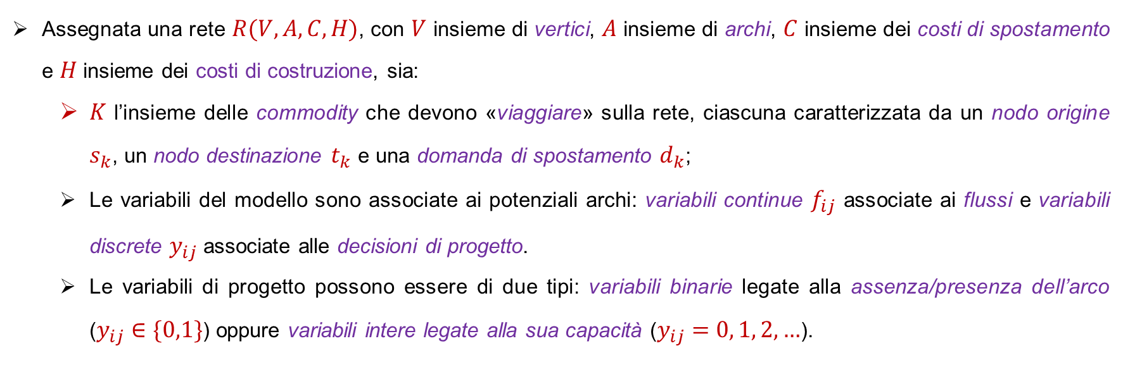
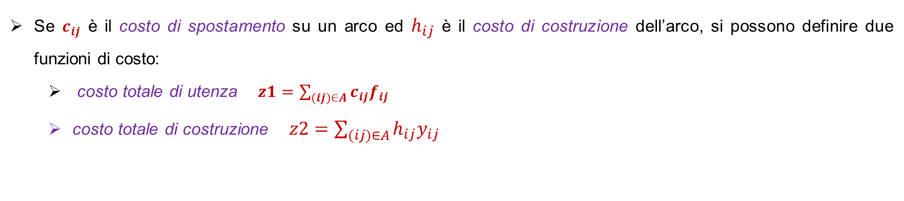
Progetto di reti (Network design)
Modello di progetto di una rete:
Assegnata una rete $R(V, A, C, H)$, con $V$ insieme di vertici, $A$ insieme di archi, $C$ insieme dei costi di spostamento e $H$ insieme dei costi di costruzione, sia:
$K$ l’insieme delle commodity che devono «viaggiare» sulla rete, ciascuna caratterizzata da un nodo origine $s_{k}$, un nodo destinazione $t_{k}$ e una domanda di spostamento $d_{k}$;
Le variabili del modello sono associate ai potenziali archi: variabili continue $f_{ij}$ associate ai flussi e variabili discrete $y_{ij}$ associate alle decisioni di progetto.
Le variabili di progetto possono essere di due tipi: variabili binarie legate alla assenza/presenza dell’arco ($y_{ij}∈\{0,1\}$) oppure variabili intere legate alla sua capacità ($y_{ij}=0, 1, 2, …$).
Se $c_{ij}$ è il costo di spostamento su un arco ed $h_{ij}$ è il costo di costruzione dell’arco, si possono definire due funzioni di costo:
costo totale di utenza $z1=\sum_{(ij)∈A}{c_{ij}f_{ij}}$
costo totale di costruzione $z2=\sum_{(ij)∈A}{h_{ij}y_{ij}}$

Slide 3
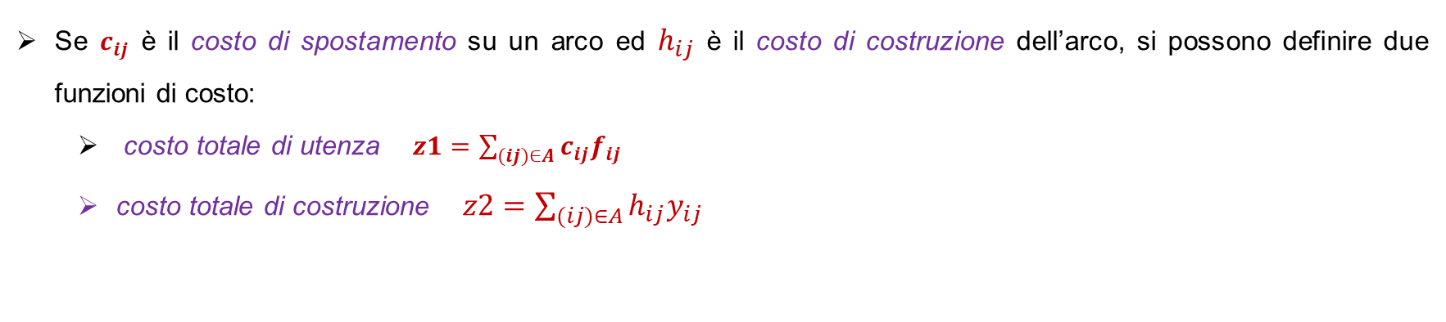
Progetto di reti (Network design)
Modello di progetto di una rete:
Se $c_{ij}$ è il costo di spostamento su un arco ed $h_{ij}$ è il costo di costruzione dell’arco, si possono definire due funzioni di costo:
costo totale di utenza $z1=\sum_{(ij)∈A}{c_{ij}f_{ij}}$
costo totale di costruzione $z2=\sum_{(ij)∈A}{h_{ij}y_{ij}}$
Osservazione:
Queste due voci di costo sono in conflitto tra loro perché quanto più alto è il numero di archi della rete tanto più alto sarà il costo di costruzione, ma tanto più basso, in generale, sarà il costo di utenza.
La funzione obiettivo, da minimizzare, può essere costituita dalla combinazione delle due componenti.
Un’altra opzione è quella di ottimizzare una delle due voci di costo e la seconda funzione di prestazione si trasferisce in vincolo, imponendo un limite superiore al costo di costruzione o al costo di utenza.

Slide 4
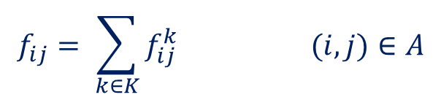


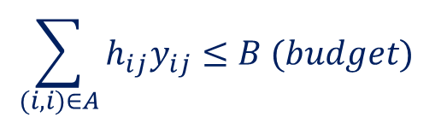
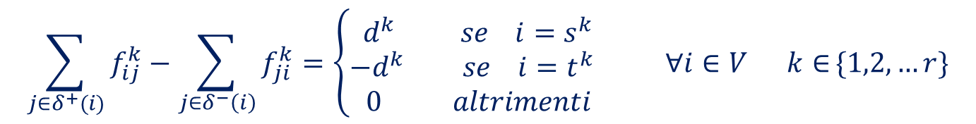
Progetto di reti (Network design)
Formulazione:
$$\min{ z_{1}=\sum_{(i,j)∈A}{c_{ij}f_{ij}}}$$
Vincoli di rete
$$f_{ij}= \sum_{k∈K}{f_{ij}^{k}}{ (i,j)∈A}$$
$$\sum_{j∈δ^{+}(i)}{f_{ij}^{k}}−\sum_{j∈δ^{−}\left(i\right)}{f_{ji}^{k}}=\left\{\begin{matrix}d^{k} se i=s^{k} \\ −d^{k} se i=t^{k} \\ 0 altrimenti \end{matrix}∀i∈V k∈\right.\{1,2,…r\}$$
Vincolo di budget
$$\sum_{(i,i)∈A}{h_{ij}y_{ij}≤B (budget)}{ }$$
Vincoli di congruenza tra insiemi di variabili
$${0≤f}_{ij}≤u_{ij}y_{ij}{ (i,j)∈A}$$

